Slide 1
Champagne Michel LITTIERE
Millésime 2012
100 % vendange 2012
45 % Pinot noir, 29 % Meunier, 26 % Chardonnay
Tirage en 2013
Dosage 7 g/l
La cuvée Millésime 2012 est un Champagne de haute couture, un instantané d’une nature exceptionnelle que nous vous invitons à découvrir. Nous suggérons la dégustation à une température de 10 à 14°C dans une flûte élancée et galbée, en compagnie des préparations culinaires suivantes :
-Gougères à l’orange
-Makis au saumon fumé
-Tartare de dorade, fruits de la passion et ananas, gingembre et coriandre
-Saint-Jacques poêlées à la ciboulette et oranges confites
-Papillote de cabillaud, oignon au bouillon de Champagne et cumin
-Salade de quinoa, épinard, mangue, oignons rouges et fines herbes
-Poularde aux girolles
-Boudin blanc et compote tiède de pomme reinette à l’orange
-Lapin à la moutarde ancienne
-Ris de veau laqué à l'orange et au gingembre, concassée de poires et échalotes, pommes de terre fondantes
-Côte de veau grillée aux herbes
-Langres, fromage de chèvre au miel…

Slide 2
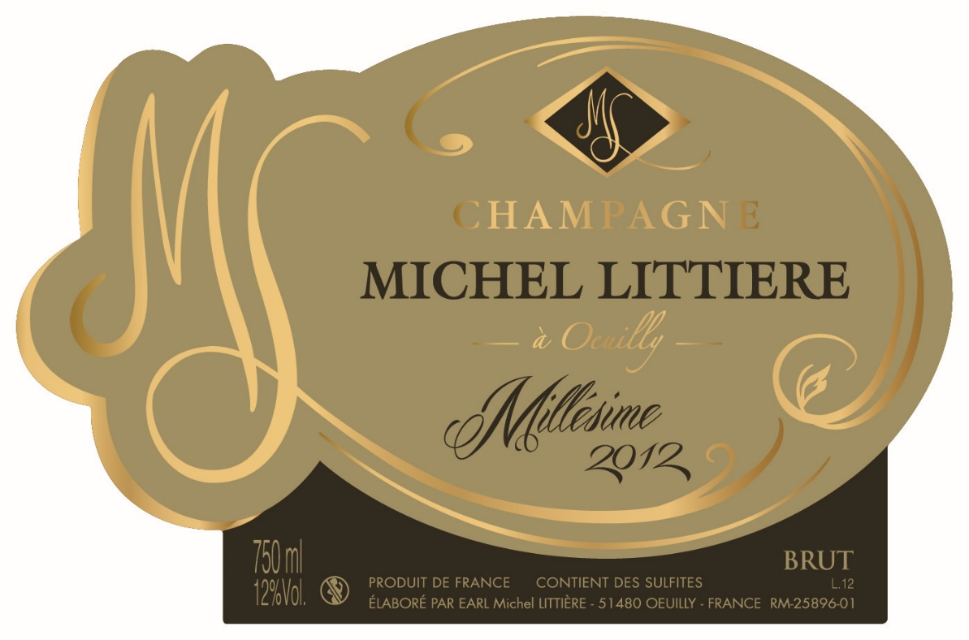
Champagne Michel LITTIERE
Millésime 2012
Le Champagne arbore une robe à l’aspect lumineux et assez dense, de couleur jaune paille avec des reflets or jaune profonds dans le verre. Il est animé par des bulles fines et vives qui alimentent une collerette tenace. La sensation visuelle annonce un vin riche et nuancé.
Le premier nez exprime la richesse et la concentration du millésime. Il évoque des parfums de rose capiteuse, d’aubépine et de chèvrefeuille, relayés par des notes d’abricot, de quetsche, d’orange, de pêche, d’amande grillée. L’aération du Champagne révèle des notes de mirabelle, d’ananas rôti, de nougat, de bouton d’or, de pomme chaude au miel, de citron confit, de menthe poivrée.
L’approche dans le palais est nette et fraîche avec une effervescence crémeuse et fondue. Le Champagne développe une matière fruitée pulpeuse à souhait, soutenue par une acidité orangée et citronnée. Le milieu de bouche est orchestré autour d’une minéralité à dominante argileuse qui confère du volume fruité, de l’enrobage, avec une sensation de croquant de fruits mûrs d’une grande pureté. Le dosage soigné permet d’apprécier une fraîcheur orangée qui prolonge le plaisir d’un fruité exaltant, typique de ce millésime d’exception et bien relevée par une touche de fleur de sel clôturant un ensemble harmonieux, savoureux et plein de sève.

